Slide 1
ЛИЧНОСТЬ И ПРОФЕССИЯ
ТЕМА 1
ЛИЧНОСТНЫЕ ОСОБЕННОСТИ ЧЕЛОВЕКА

Slide 2
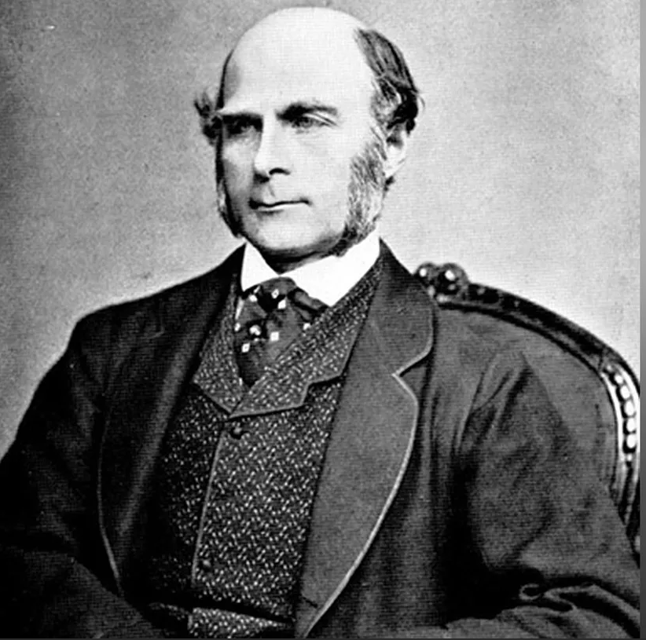
Френсис Гальтон английский ученый его исследования в 19 веке положили начало развитии психологии
Психология (от греч. психо – душа, логос – учение)
наука, изучающая закономерности поведения человека , его личностные особенности и мышление, мотивы и потребности, профессиональные интересы и склонности,
для того чтобы помочь каждому в решении жизненных задач

Slide 3
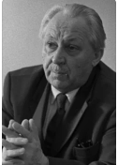
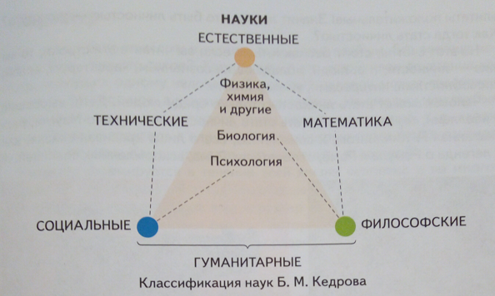
Русский ученый представил все науки в виде треугольника Почему психологии отведено центральное место?
Кедров
Бонифатий Михайлович
Советский философ и логик, химик, историк и методолог науки, психолог, популяризатор науки, специалист в области диалектического материализма и философских вопросов естествознания.

Slide 4
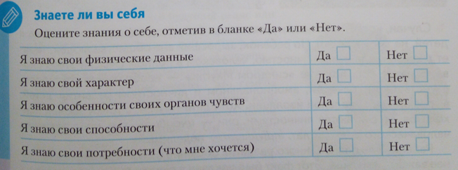
При выборе профессии и планировании профессиональной карьеры необходимо учитывать психологические особенности человека

Slide 5
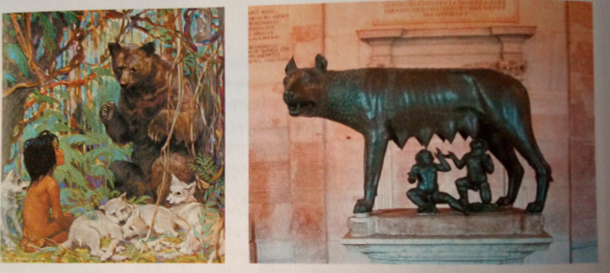
Личность – ключевое понятие психологии
Люди обладающие сознанием, характером, волей, способностями, интересами, убеждениями – уже личности.
Человек может стать личностью только среди людей.

Slide 6
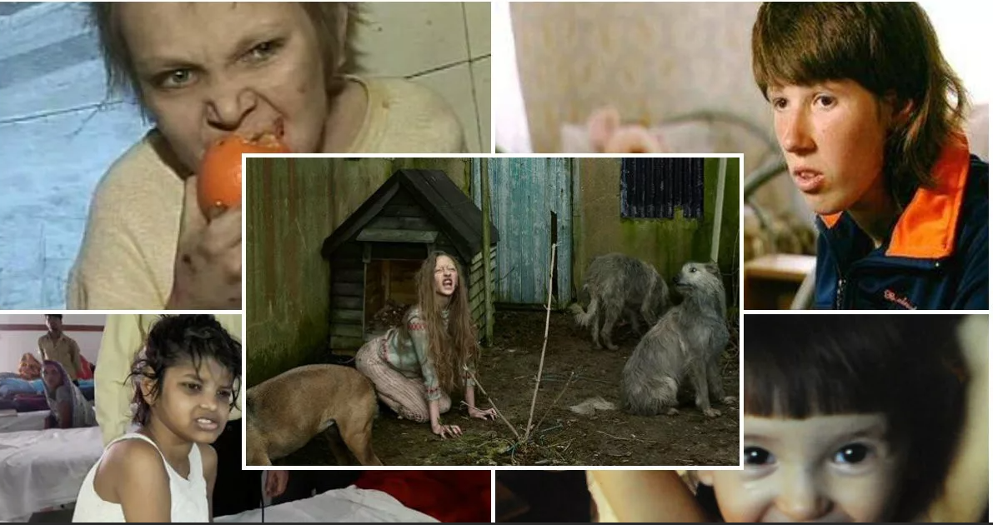
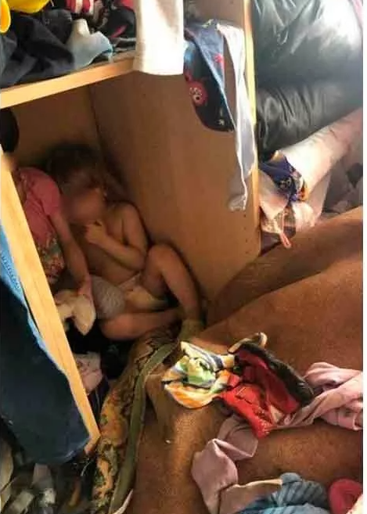
Индивиды – представители человеческого рода
С точки зрения психологов, дети-маугли, не считаются личностями

Slide 7
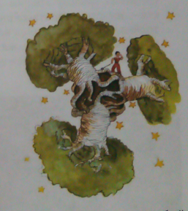
Характер – устойчивое сочетание качеств, присущих одному человеку.
Антуан де Сент-Экзюпери
«Маленький принц»
…проснулся с утра, прибери свою планету…
... на планете… есть ужасные, зловредные семена… это семена баобабов.

Slide 8
«Закончи мысль»
Василий Великий говорил: «……. – это скорбь по благополучию близких»
Александр Невский предупреждал:
«Ничего не делайте под воздействием …………»
Вильгельм Гуфеланд считал:
«Среди влияний, укорачивающих жизнь, главное место занимают…..»
Зависть
гнева, раздражения, зависти
страх печаль, уныние, малодушие, зависть, ненависть

Slide 9
Индивидуальность – это неповторимое сочетание личностных особенностей человека, включающее психофизиологические особенности, характер, темперамент, мышление, интересы, убеждения, ценности и многое другое.
Психолог Александр Асмолов считает, что индивидуальность надо отстаивать.
Почему? И перед кем?

Slide 10
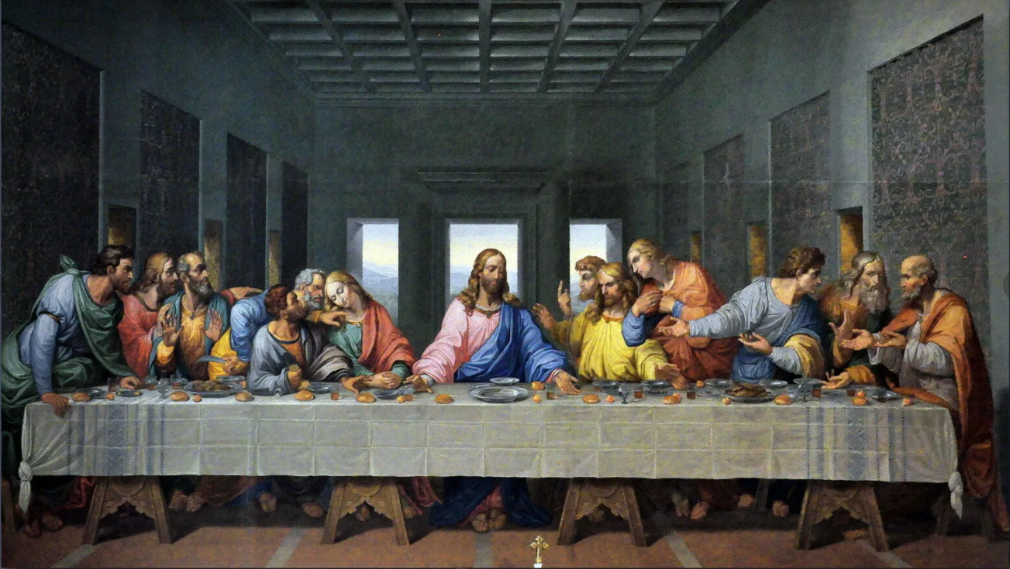
Притча «Лик и личина» Чему нас учит эта притча?
Назовите фреску и создателя

Slide 11
Проверь себя
1. Психология как самостоятельная наука оформилась
а) в середине XIX века
б) в 80-х годах XIX века
в) в начале XIX века
г) в середине XX века

Slide 12
2. Устойчивое сочетание качеств, присущих одному человеку, называется
а) характером
б) индивидуальностью
в) личностью
г) индивидом

Slide 13
3. Остановка детей в психологическом развитии из-за дефицита общения, вызванного принудительной изоляцией, называется
а) госпитализмом
б) синдромом Маугли
в) умственной отсталостью
г) угасанием

Slide 14
4. Начало всестороннему изучению человека и развитию психологии дали исследования
а) А.Г. Асломова
б) Ф. Гальтона
в) Б.М. Кедрова
г) Л. да Винчи

Slide 15
5. Характер человека формируется
а) в первые месяцы жизни
б) в первые годы жизни
в) в дошкольном возрасте
г) в течение всей жизни

Slide 16
Б
А
А
Б
Г

